Slide 1
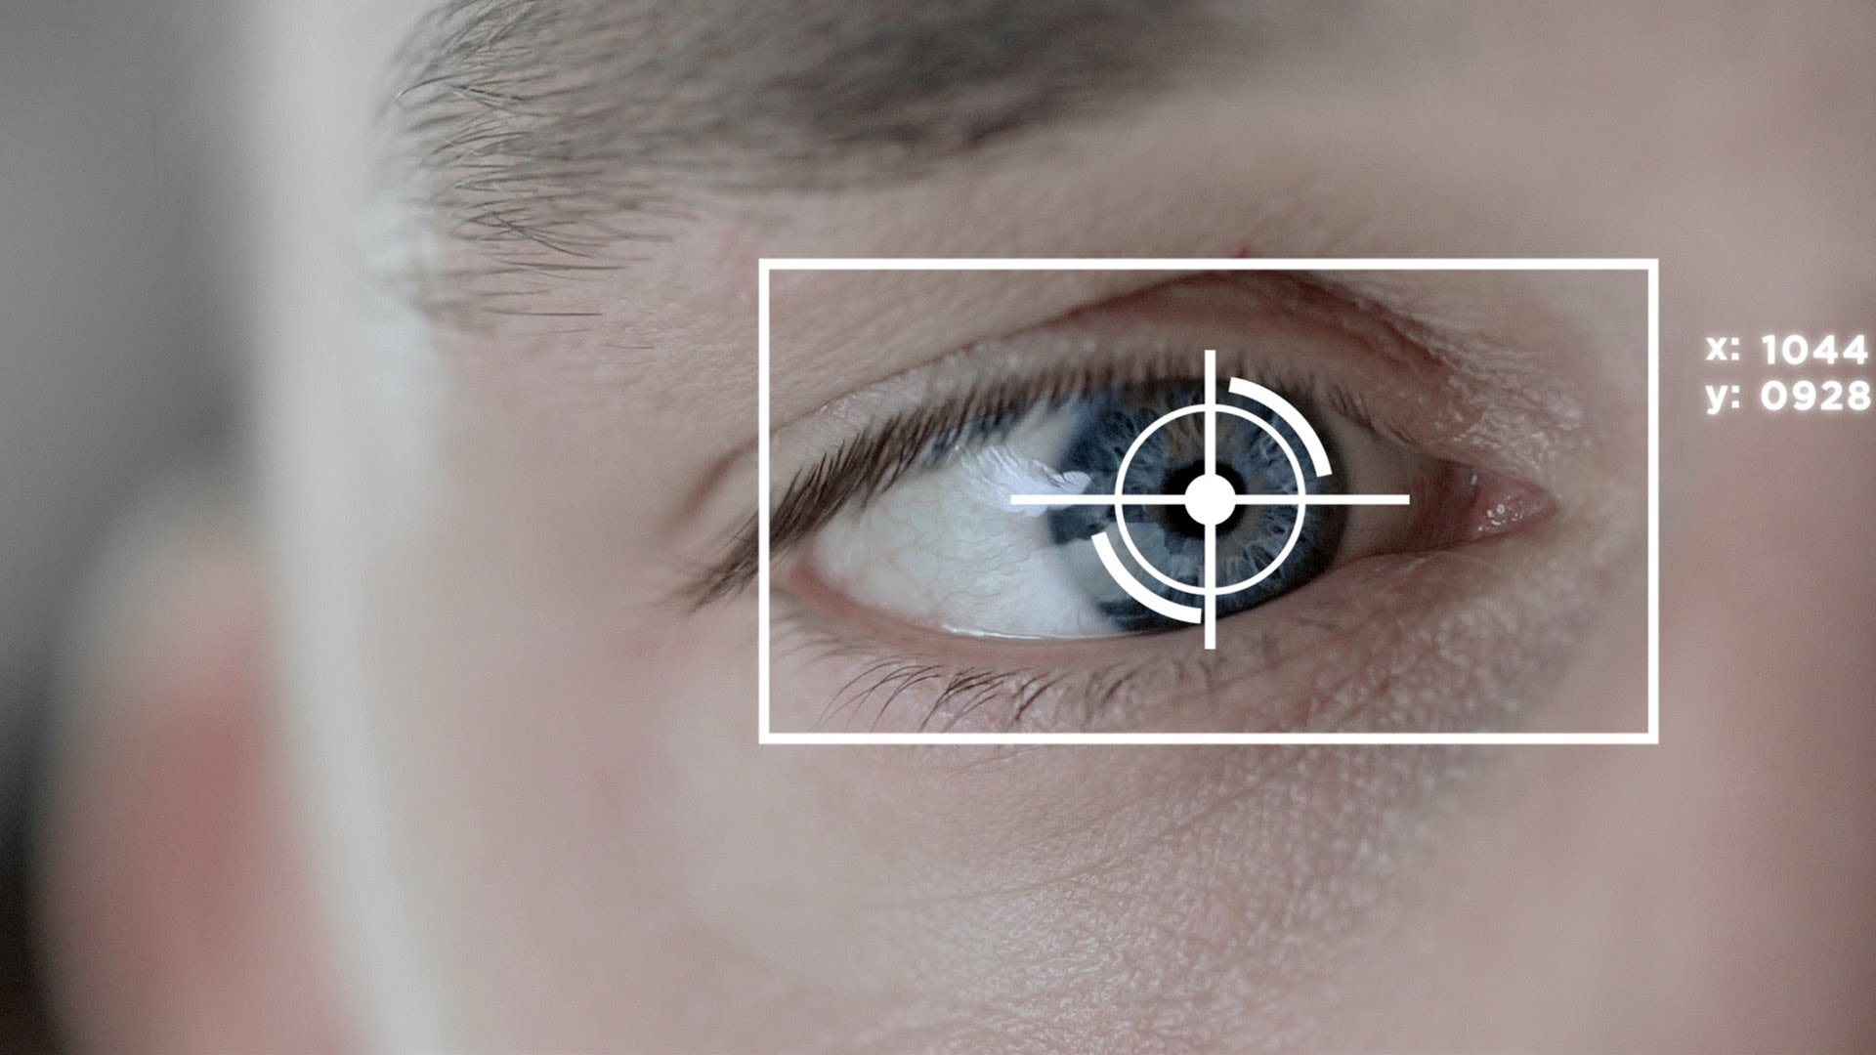
Eye-tracking a zraková percepcia
Mgr. Zuzana Šmideková

Slide 2
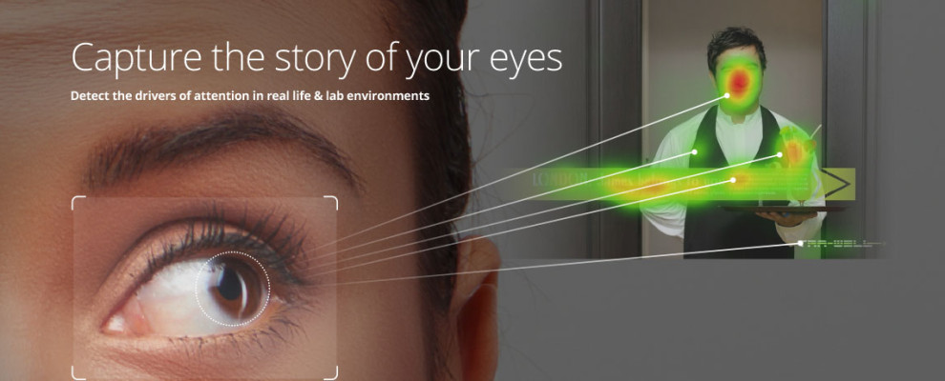
Eye-tracking
Sledovanie pohybu očí
Neinvazívna metóda
Záujem → pozrieme sa tým smerom
Kam a prečo sa pozeráme?
Čo ignorujeme a prehliadame?
Ako sa mení šírka zreničky?
Ako často mrkáme?
Koncept je jednoduchý, ale procesy a interpretácia je komplexná.

Slide 3
„Eye-mind hypothesis“ (Just & Carpenter, 1980)
"there is no appreciable lag between what is fixated and what is processed".
Na čo sa pozeráme, indikuje čo v tej dobe spracovávame a ako dlho na to pozeráme, indikuje aké veľké úsilie je na toto spracovanie potrebné.
Pohľad
Kognitívne procesy

Slide 4
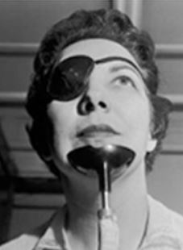
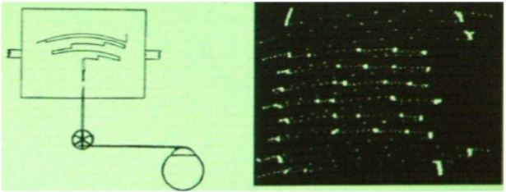
Trocha histórie
Louis Emile Javal (1879)
    Mikrofón na zavretom viečku pokusnej osoby
    Keď osoba čítala (druhým otvoreným okom), mikrofón nahrával zvuk rohovky druhého oka
Edmund Delabarre (1898)
    Plastový klobúčik s otvorom na zreničku na oko (svoje)
    Klobúčik pripojený k páčke, ktorá kreslila horizontálne čiary, počas toho ako sa oko pri čítaní hýbalo

Slide 5
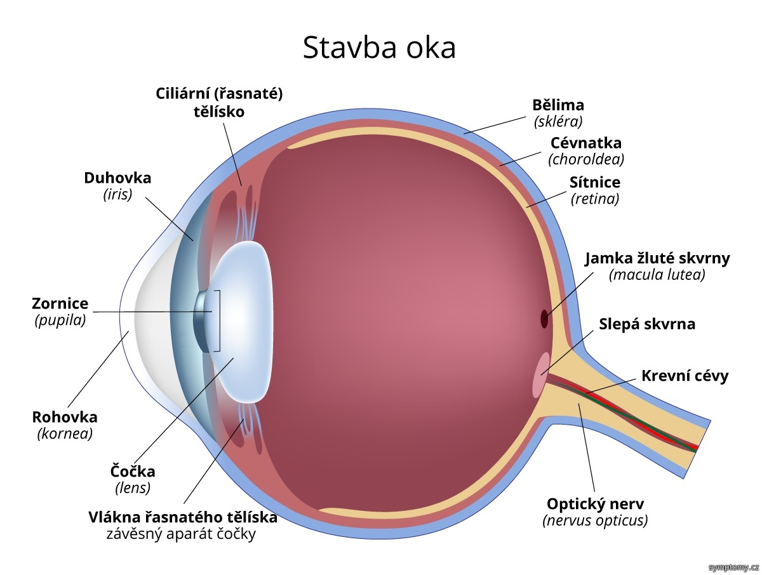
Ako to celé funguje?
Optical tracking of corneal reflections
Near-infrared technology along with a high-resolution camera to track the movement of the eyes
    pupil center corneal reflection (PCCR)
Near-infrared light is directed towards the center of the eyes (pupil), causing visible reflections in the cornea (outer-most optical element of the eye). These reflections are tracked by a camera.

Slide 6
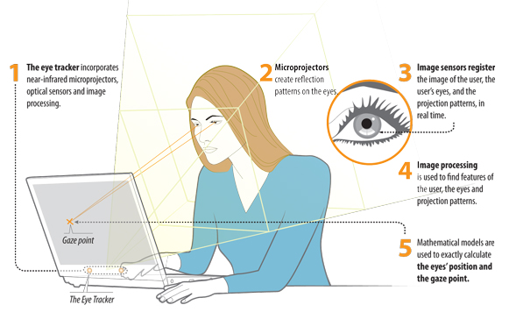
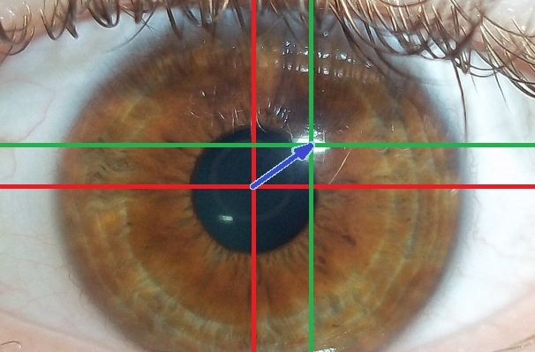
Kamery
Infračervené svetlo (paprsek)
→ odraz od rohovky a pozícia zreničky

Slide 7
Dominantné oko

Slide 8
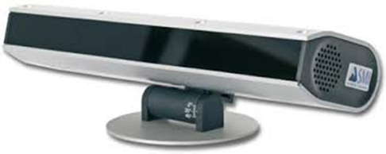
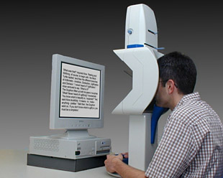
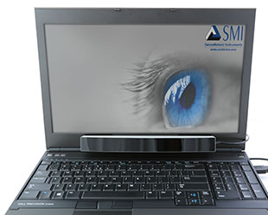
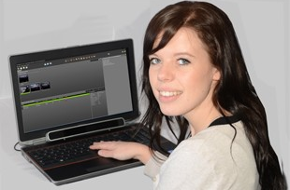
Prístroje
A) „remote/desktop/stationary“

Slide 9
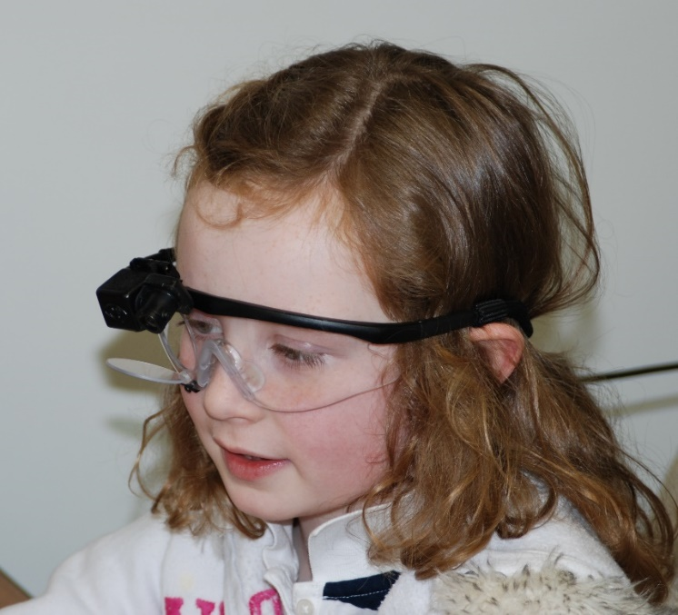
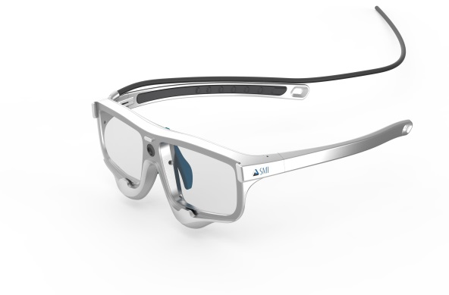
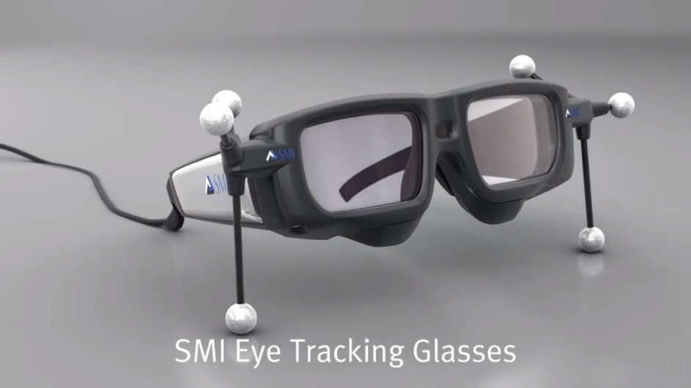
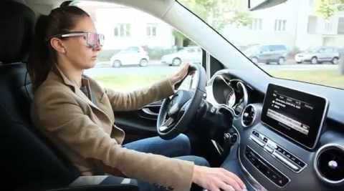
Prístroje
B) „mobile“ (brýle)
https://www.youtube.com/watch?v=NyhF9Q4F568

Slide 10
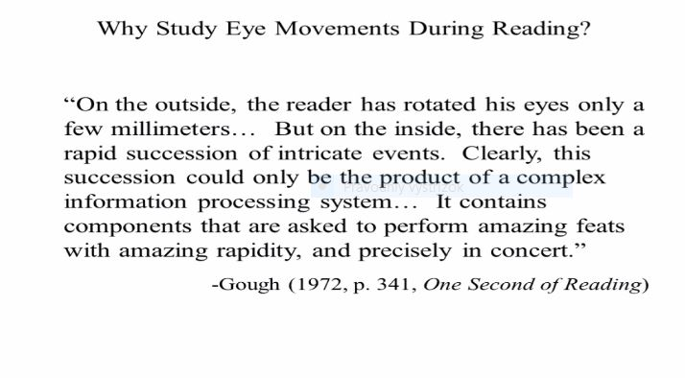
Reading research

Slide 11
Pohyby očí počas čítania
Fixácie x Sakády x Regresie
Fixácie
  50-800 ms trvanie, väčšinou ale 225 ms
  Fixujeme cca 85 % plnovýznamových a 35 % neplnovýznamových slov
  Rozsah 15 písmen → a 3-4 písmená ←
Sakády
  25-50 ms trvanie
  Rozsah 8 písmen
  10 % regresie – pohyby späť
Čím je text zložitejší/čitateľ menej zdatný – fixácie sú dlhšie a častejšie, sakády kratšie, a viac regresií

Slide 12
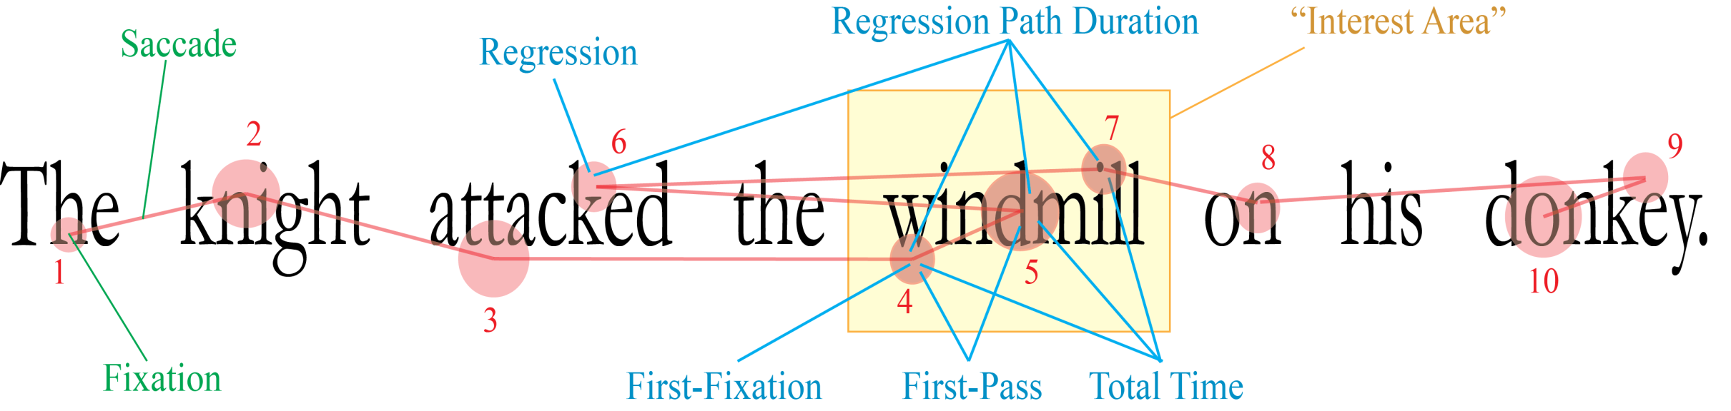
Fixácie a sakády
(ProsWrite, 2013)

Slide 13
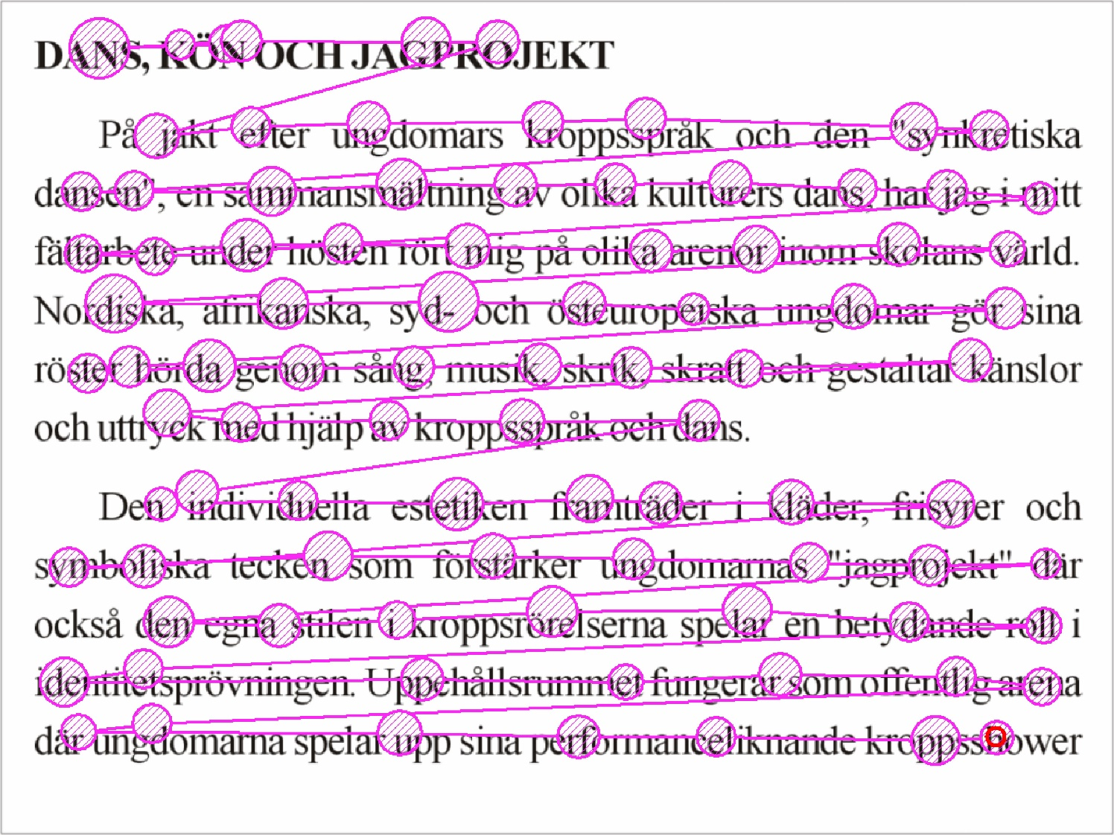
Jednoduchý model
Slovo fixujeme zrakom pokým ho spracujeme
potom sa očami posunieme na ďalšie slovo
V čom by mohol byť problém?
(Humanistlaboratoriet, 2005)

Slide 14
Jednoduchý model
  Fixujeme cca 85 % plnovýznamových a 35 % neplnovýznamových slov
Nezvyčajné slová fixujeme dlhšie než známe
Očakávané slová vo vete fixujeme po kratší čas
Slovo, ktoré nasleduje po nezvyčajnom/neznámom slove fixujeme dlhšiu dobu, ako keby nasledovalo po známom slove
Niektoré slová úplne vynechávame (ich fixáciu)
Jednoduchý model nevysvetľuje vynechávanie slov a čas fixácií

Slide 15
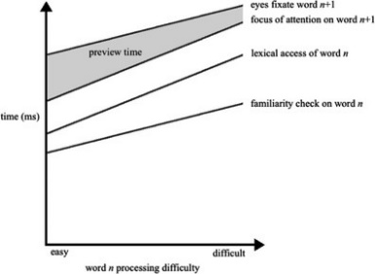
E-Z Reader model (Reichle et al. 1998)
2 komponenty
  Frekvencia/zložitosť (F) fixovaného slova
  Lexikálny rozmer (ortografický vzor + sémantika) → podnet na presun k ďalšiemu slovu

Slide 16
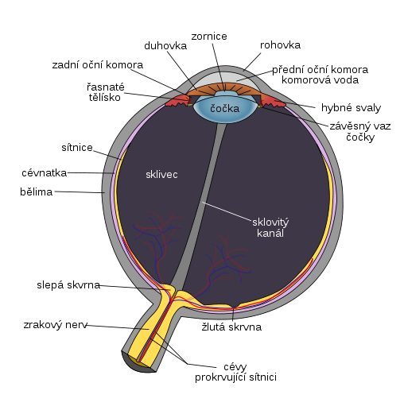
Parafoveálne spracovanie
Fóvea = žltá škvrna = miesto na očnej sietnici, kde je najväčšia hustota čapíkov a teda aj najostrejšie videnie

Slide 17
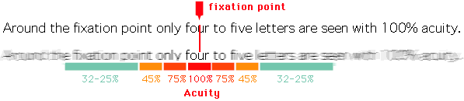
Parafoveálne spracovanie
Čas medzi lexikálnym spracovaním a nasledujúcou sakádou tzv. parafoveálne spracovanie už ďalšieho slova

Slide 18
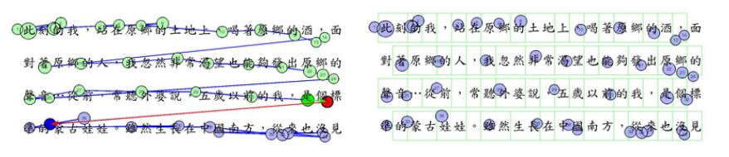
Forma textu a čítanie
https://www.youtube.com/watch?v=TwNNij89qro

Slide 19
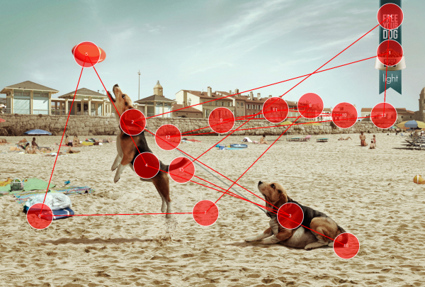
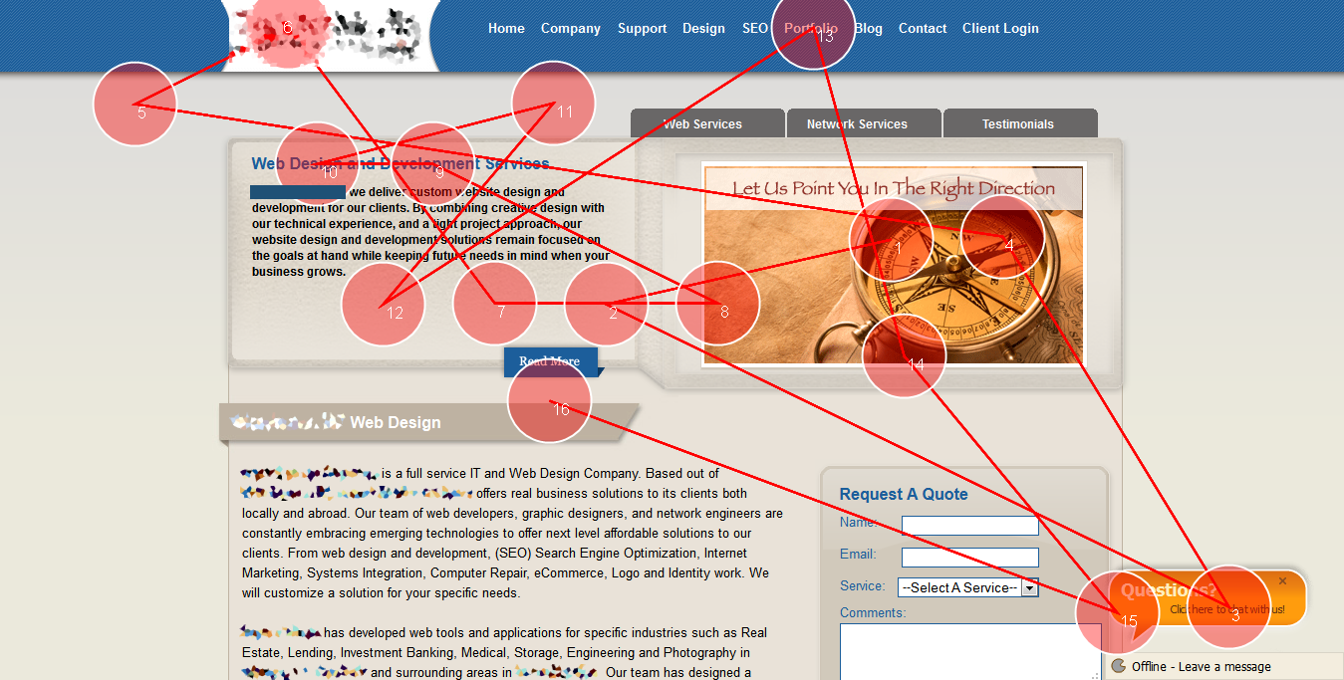
Aký je výstup z eye-tracking prístrojov?
A) Gaze plot/ Visual path

Slide 20
B) Heat map

Slide 21
C) Areas of Interest - AOIs

Slide 22
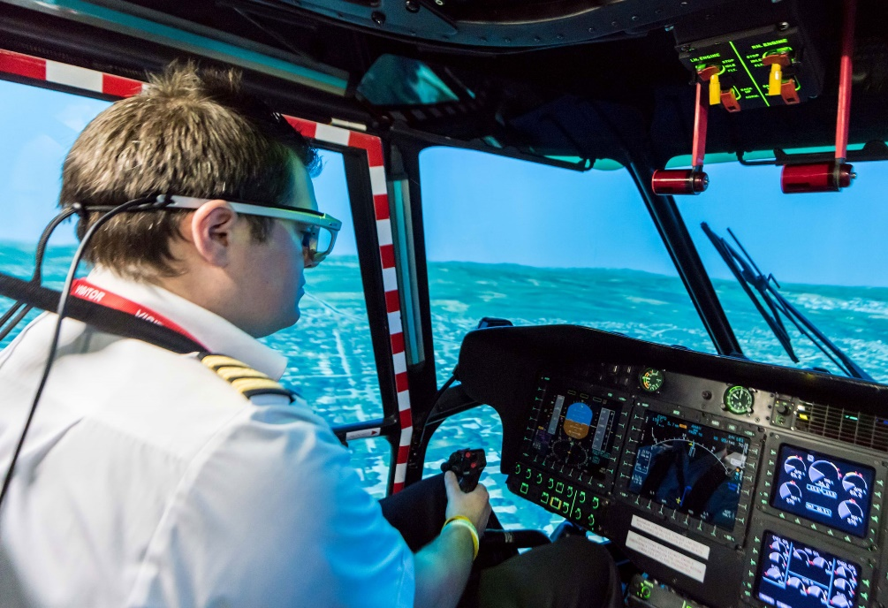
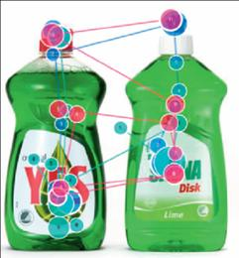
Využitie eye-trackingu
Technické vedy: Ako sa líšia vizuálne stratégie pilotov expertov a ako nováčikov?
Medicína: Ako sa medici učia zavádzať katéter?
Marketing a design výrobkov: Ako sa zákazníci v obchode rozhodujú pri nákupe produktov? Aký obal ich zaujme?

Slide 23
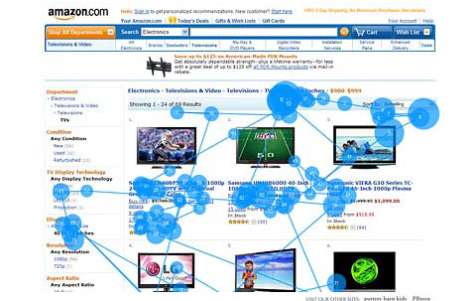
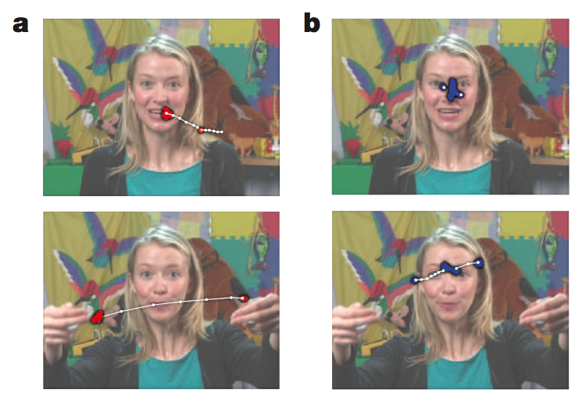
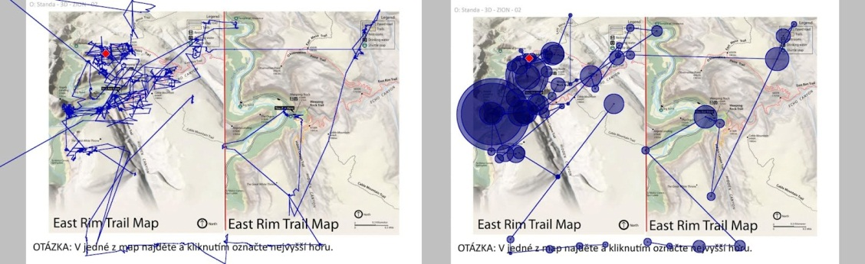
Design web stránok: Aké zmeny vykonať, aby boli užívateľsky príjemné?
Psychológia: Ako sa líši percepcia textu u rôznych vekových skupín?
Špeciálna pedagogika: Skorá diagnostika detí s poruchami autistického spektra.
Kartografia: Ako upravovať mapy?

Slide 24
Využitie v pedagogike
Výskum pozornosti (Kingstone & Risko, 2010; Roebers, Schmid & Roderer, 2009)
  Ktoré faktory zvyšujú/znižujú pozornosť žiakov v triede?
Profesné videnie učiteľov (e.g. van den Bogert et al., 2014; van den Bogert, 2015; Wolff et al., 2016)
  Mobile eye tracking technologies enable the researchers to investigate teachers’ visual attention and his or her point of view in the act of teaching, thus giving us a glimpse of teachers’ professional vision in action (Cortina et al., 2015)

Slide 25
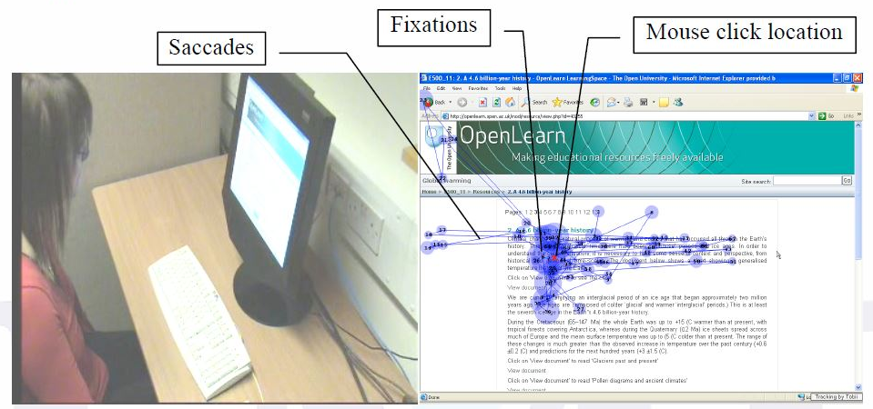
Výskum procesov v triede (Dillenbourg & Raca, 2014; Bogert et al., 2014
  Ktoré deti sa ako zapájajú? Ako prebieha očný kontakt medzi žiakmi a učiteľom?
  Ako je v triede distribuovaná pozornosť učiteľa medzi žiakov?
Výučba cudzích jazykov (Godfroid, Boers & Housen, 2013; Roderer & Roebers, 2014; Okoso, Kunze & Kise, 2014)
  Ako funguje striedanie jazykových kódov?
Virtuálne výukové prostredie (napr. Elf) (Sharma et al., 2013; San Diego & McAndrew)
  Aké sú učebné stratégie žiakov vo virtuálnom prostredí?

Slide 26


Experimental Humanities lab:
Welcome!
12.4.2016 15:00-18:00

Slide 27
Ďakujem vám za pozornosť

